Slide 1

2023 FastMRI Challenge
노베이스
김진영, 노종찬

Slide 2
01
Overview
02
Models
Contents
03
Model Configuration
04
Result
E2EVarnet
MRAugment
Diffustion
NAFNet

Slide 3
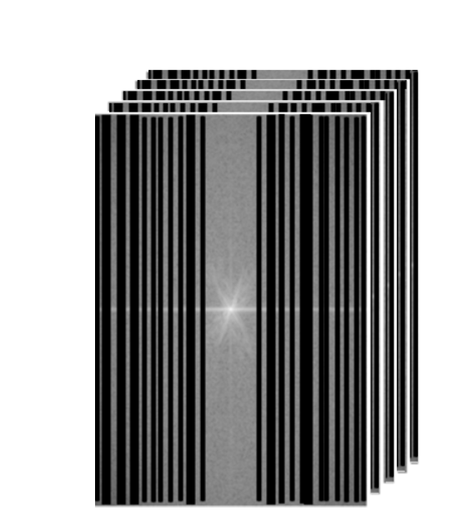
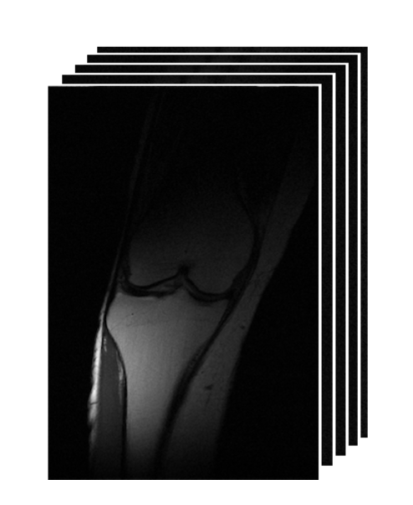
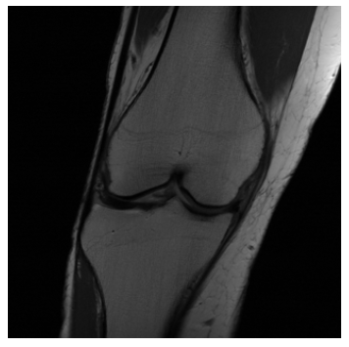
1. Overview
MRAugment
E2E-Varnet
NAFNet
Score-based
Diffusion
Undersampled
k-space data
(Existing & Reconstructed)
Input Image Channels
Output image
Notes:
먼저 Overview를 보시면 우리가 풀어야 되는 input인 Undersampled k-space data를 다양한 모델을 통해 여러 개의 Image Channel로 만들고, 이 Image들을 NAFNet을 통과시켜서 Output Image를 완성하게 됩니다.
k-space dataset을 통하여 Image를 reconstruct 하는 모델은 두 가지가 존재하는데, E2E Varnet과 Score-based diffusion을 이용합니다. 이 과정에서 MRAugment를 통한 Data Augmentation도 진행합니다.
그리고 이렇게 얻어진 Image와 기존의 image_input, image_grappa를 모두 합쳐, NAFNet에 통과시켜 Output Image를 얻어냅니다.

Slide 4
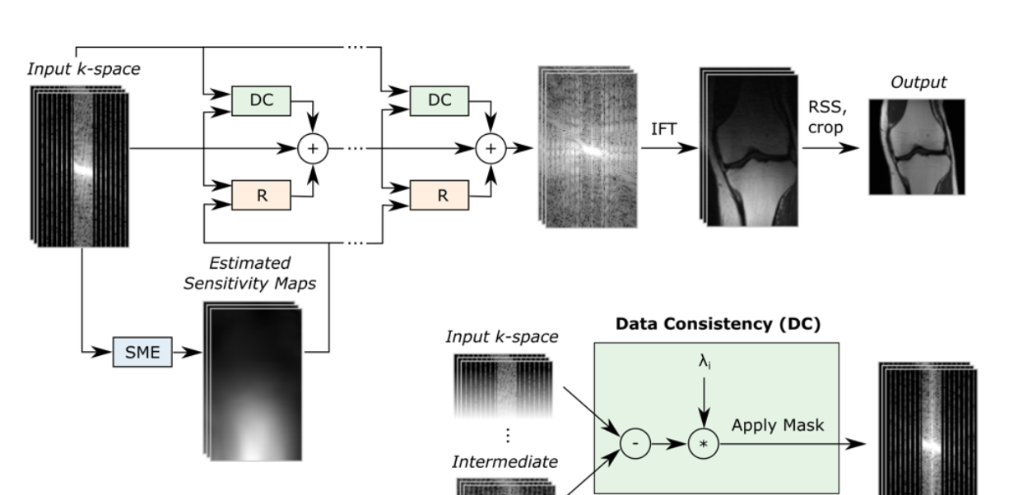
2. Models – E2EVarnet
kspace level 에서 multi-coil kspace data를 input으로 사용
-> Image output을 end-to-end로 reconstruct
Notes:
e2e-varnet
모델의

Slide 5
2. Models – MRAugment
Idea : Data Augmentation을 epoch-varying 하게 효율적으로 진행
Motivation :
실제 test input data는 rotation 등 적용되지 않은 정형화된 data임
따라서 초기에는 augment 하지 않은 data를 학습시키고,
학습 도중 서서히 augmentation 비중을 높이는 방법이 유리
매 epoch 마다 augmentation 비율을 조절할 수 있는 MRAugment를 채택

Slide 6
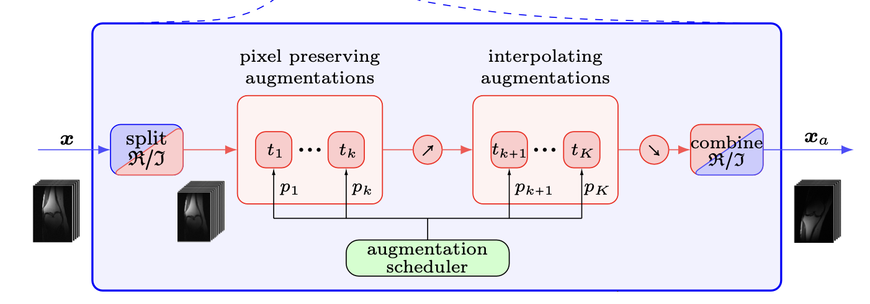
2. Models – MRAugment
augmentation scheduler가 augmentation percentage를 조절

Slide 7
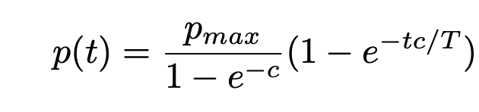
2. Models – MRAugment
schedule_p: how frequently augmentation is applied?
Epoch마다 변화하는 값으로, 초기에는 0(=no augmentation)이다가 epoch이 증가함에 따라 p 값도 아래의 함수에 따라 증가
T: max epoch, t: current epoch

Slide 8
2. Models – Diffusion
Idea : K-space 공간에서의 image inpainting 문제로 접근
Motivation :
K-space의 masking되지 않은 부분은 ground truth와 정확히 일치
Image inpainting 분야의 SOTA 모델은 diffusion을 사용
Diffusion을 K-space 차원에 적용한 첫 번째 사례
Image inpainting (diffusion)

Slide 9
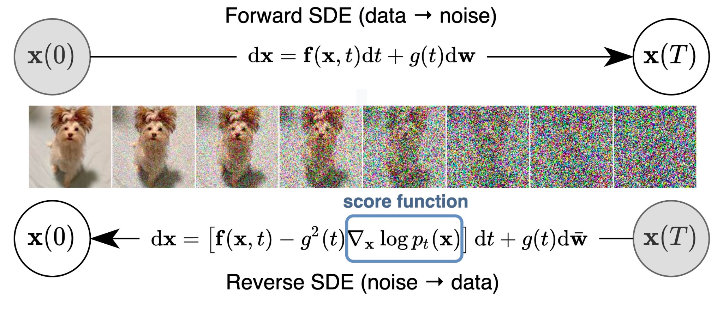
2. Models – Diffusion
Score model : NCSN(Noise Conditional Score Network)

Slide 10
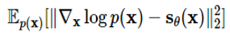
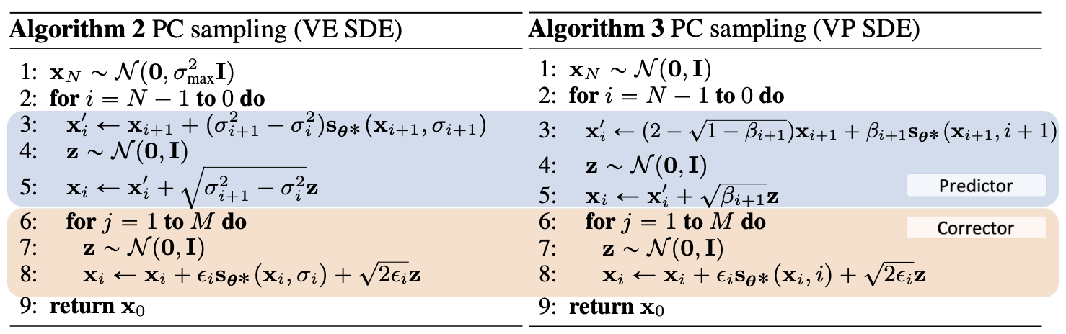
2. Models – Diffusion
Training : score function과 score model의 similarity를 최적화
Evaluation : Predictor-Corrector Sampler를 사용하여 inpaint

Slide 11
2. Models – Diffusion
한정된 자원으로 인한 Trade-offs :
GPU RAM
Diffusion을 학습시키기엔 한참 부족한 8GB의 용량
모델 사이즈를 극단적으로 줄이는 방향으로 진행
Inference time
한 iteration (not epoch) 당 400초가 걸리는 pc sampling
Reverse diffusion process의 반복적인 sampling이 원인
Sampling 반복 수를 1/10로 줄인 모델 사용

Slide 12
2. Models – Diffusion
Reconstruction :
Generative model이기 때문에 reconstruction할 때마다 결과가 다름
Seed를 고정시켜 reconstruction 후 h5 파일로 저장하여 활용
Performance :
많이 아쉬운 성능
극단적으로 줄인 model 크기와 sampling 반복 수
input normalization 단계의 부재
이후 stacking ensemble을 통해 성능 향상 도모

Slide 13
2. Models – NAFNet
Idea : 여러 Image를 stacking하여 최적의 Final Image 생성
Motivation :
다양한 방법을 통한 Image reconstruct 후 일종의 후처리를 통한 Final Image 생성 필요
후처리 과정을 Image Denoising 과정으로 접근
Image Denoising 분야에서 Model Size를 줄임에도 불구 SOTA를 달성한 NAFNet 채택
여러 개의 Image를 stacking 하여 denoising 후 convolution을
통하여 Final Image 생성

Slide 14
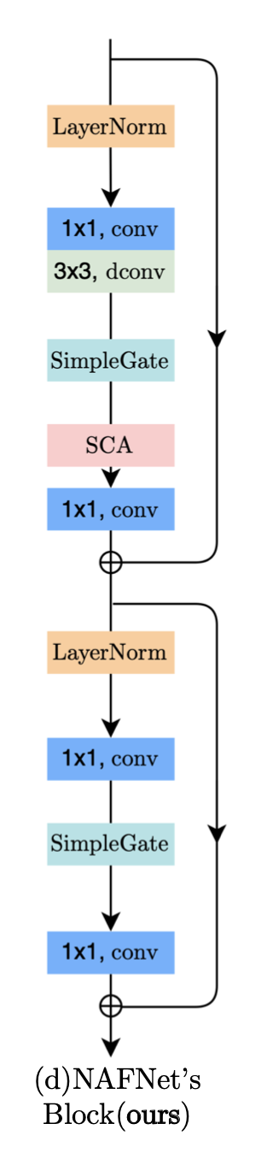
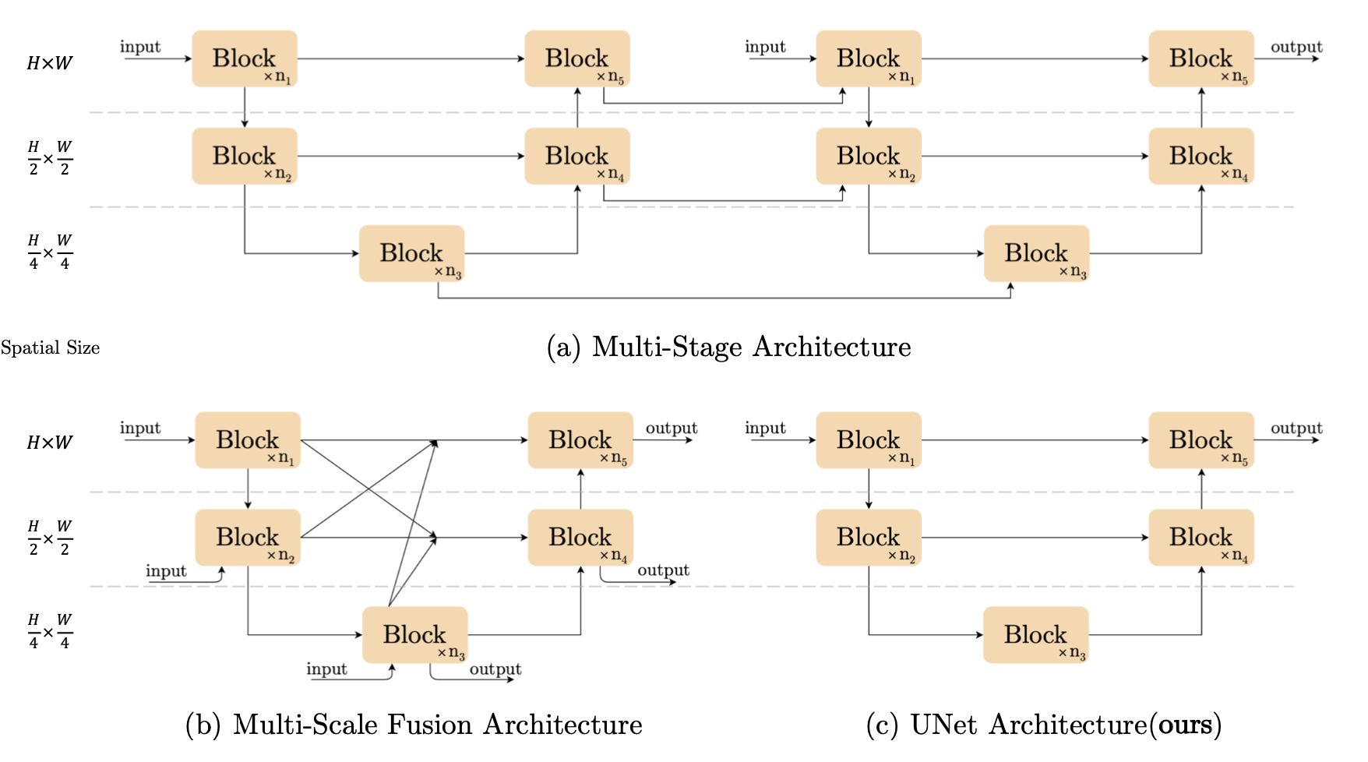
2. Models – NAFNet
Model Size의 축소
-> GPU VRAM 제약 상태에서 탁월한 선택

Slide 15
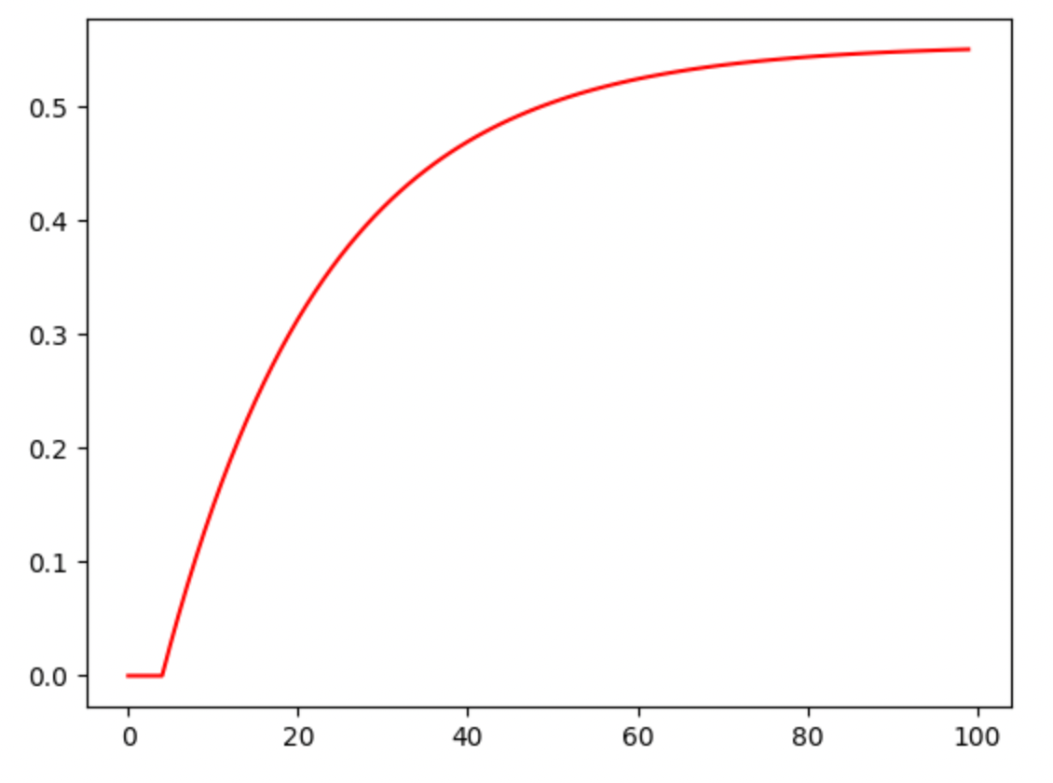
3. Model Configuration
E2EVarnet (with MRAugment)
# of cascades = 2
# of channels = 18
# of sens_channels = 8
learning rate = 3e-4
Adam Optimizer
schedule_p for each epoch
Notes:
channel / sens-channel

Slide 16
3. Model Configuration
Baby Diffusion
U-net depth = 7
# of channels
= {4, 8, 12, 16, 16, 16, 16}
# of res blocks = 1
# of scales = 100
learning rate = 5e-4
Adam Optimizer
NAFNet
learning rate = 1e-3
AdamW Optimizer
Used 3*3 Convolution to reduce channel size to 1
Notes:
Diffusion
- 대부분의 파라미터는 Score –based diffusion 기본 파라미터와 동일. 바꾼 Configuration은 U-Net 깊이, Convolution 이후 Channel 수, Resu / Scales (reconstruction 시 반복하는 sampling 횟수)
- decoupled weight decay를 사용하여 일반화 능력이 뛰어난 AdamW
- stacking ensemble 과정에서, 최종적인 하나의 Image를 뽑기 위하여 3*3 convolution -

Slide 17
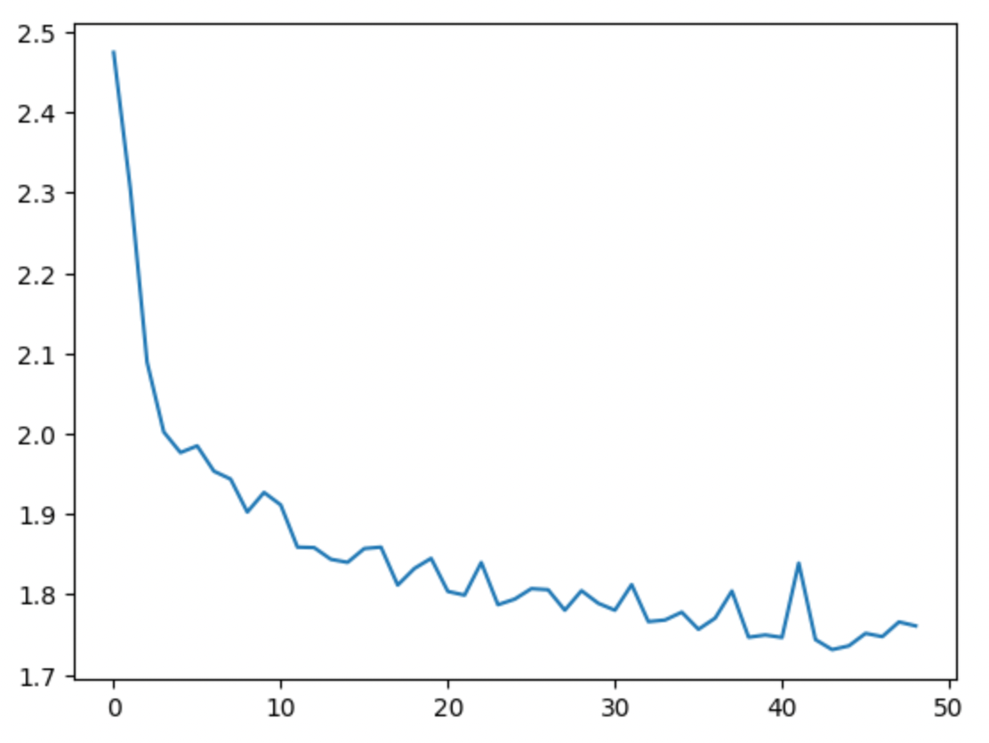
4. Train Result
E2EVarnet (with MRAugment)
Training Time: 1.7h / epoch
Validation loss seems to converge after 40 epochs

Slide 18
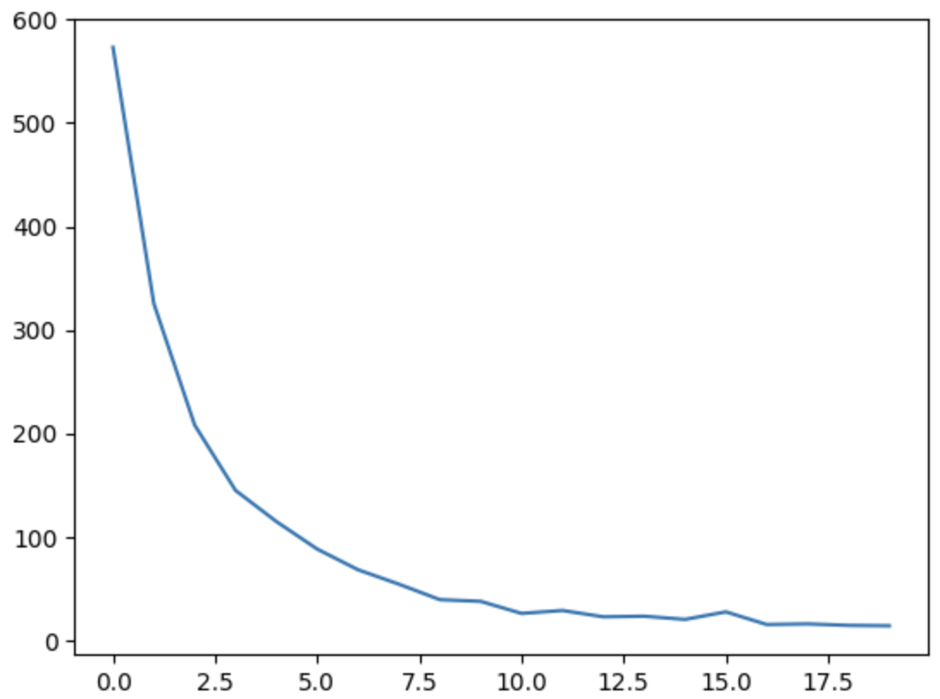
4. Train Result
Baby Diffusion
Training Time: 1.6h / epoch
Validation loss seems to converge at 20 epochs

Slide 19
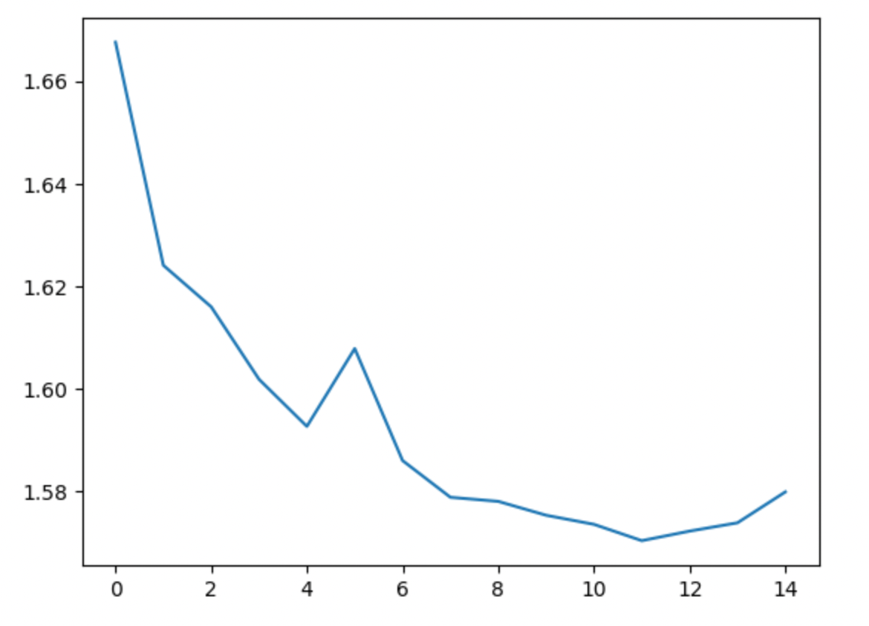
4. Train Result
NAFNet
Training Time: 40m / epoch
Validation loss seems to converge after 11 epochs
Final SSIM : 0.9801

